Slide 1
Научно-учебная группа Развитие промышленных моногородов
Санкт-Петербургская школа социальных наук
Департамент государственного администрирования
2024
Сравнительный анализ сетевого взаимодействия промышленных предприятий в моногородах среднего размера
(от 50 до 100 тыс. жителей)

Slide 2
Основа для исследования, наработанная в прошлом году
Основная гипотеза исследования: укоренённость градообразующего предприятия в местную экономику имеет отраслевую специфику, а также зависит от особенностей города, его типа и местоположения (например, принадлежности к агломерациям)
Вторая гипотеза: принадлежность к кластеру/укоренённость предприятия в местную экономику значимо влияет на финансово-экономические результаты его работы (производительность факторов, рентабельность, прибыльность и др.).

Slide 3
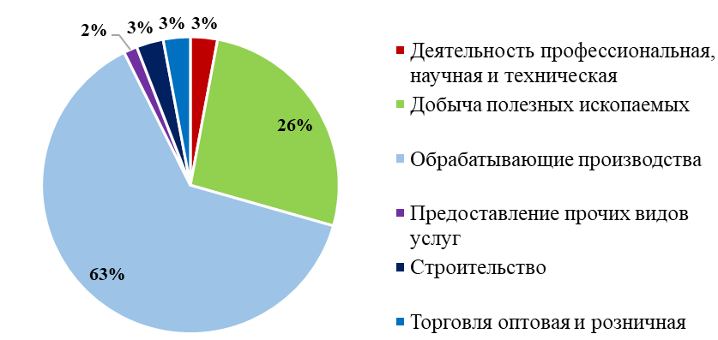
Выборка исследования
68 градообразующих предприятий разного профиля
50 моногородов
Структура деятельности градообразующих предприятий, 68 ед.

Slide 4
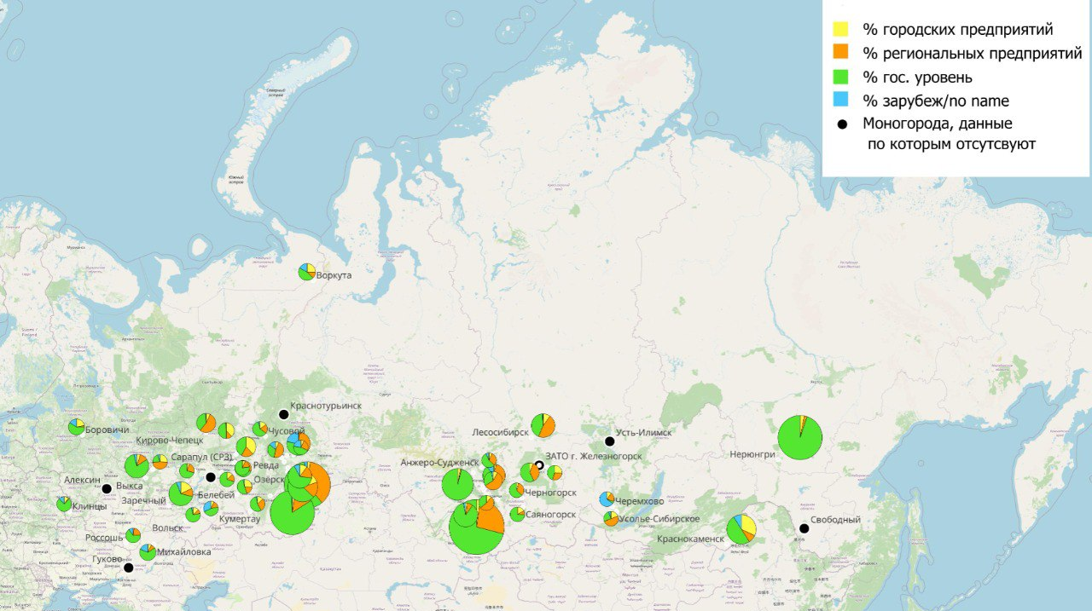
Пространственное распределение моногородов

Slide 5
Пространственная концентрация моногородов (1/2)
Выкса, Воткинск, - металлообработка
Елабуга - крупная техника
Сарапул, Зеленодольск - электроприборостроение
Кирово-Чепецк - химическая отрасль
Специализация городов: обрабатывающее производство
Выкса, Воткинск, - металлообработка
Елабуга - крупная техника
Сарапул, Зеленодольск - электроприборостроение
Кирово-Чепецк - химическая отрасль

Slide 6
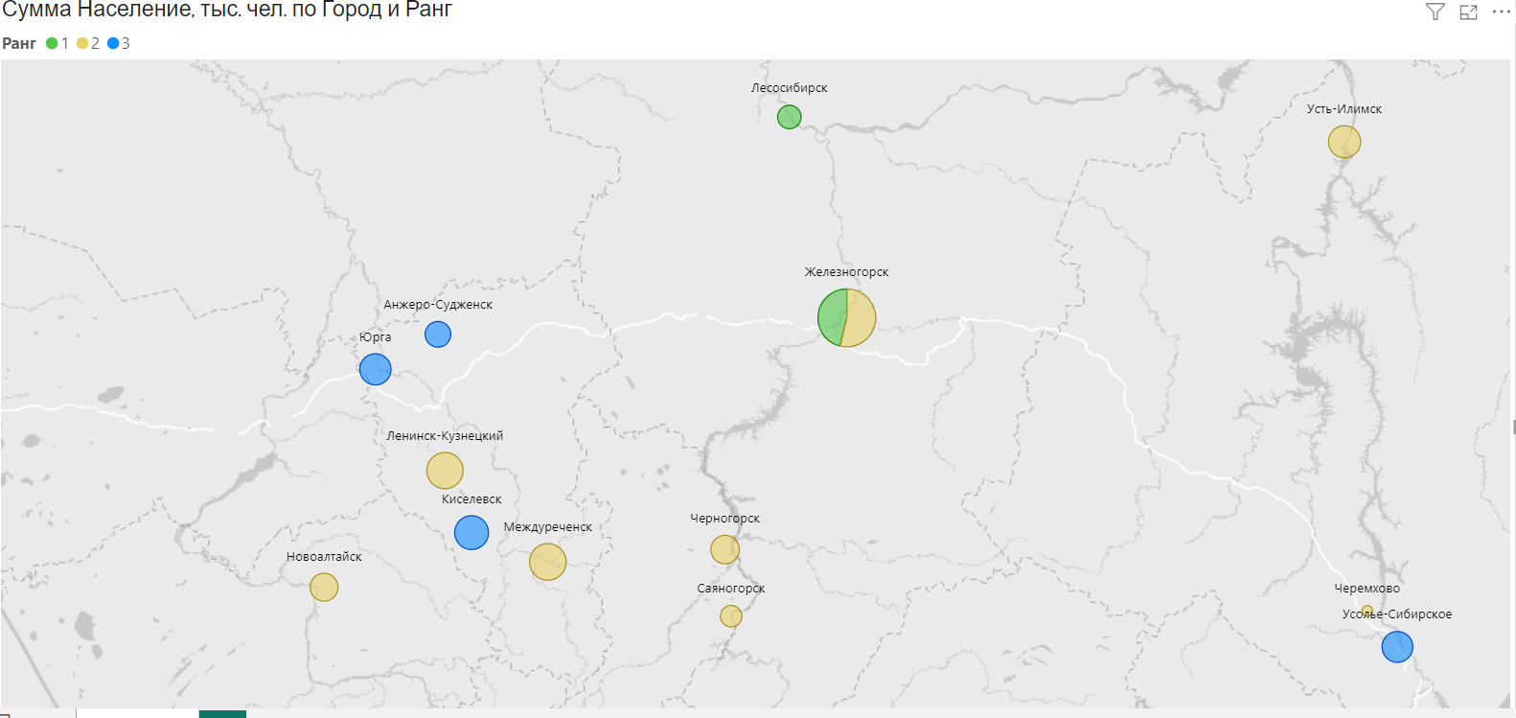
Пространственная концентрация моногородов (2/2)
Специализация городов: добыча полезных ископаемых
Юрга, Киселёвск,
Анжеро-Судженск, Ленинск-Кузнецкий, Междуреченск, Белово - добыча угля

Slide 7
Города для углубленного анализа
Для подробного анализа и проверки гипотез выборка была сокращена до 9 городов
Республика Татарстан:
Зеленодольск
Альметьевск
Елабуга
Чистополь
Кемеровская область:
Междуреченск
Киселевск
Анжеро-Судженск
Ленинск-Кузнецкий
Республика Удмуртия:
Глазов

Slide 8
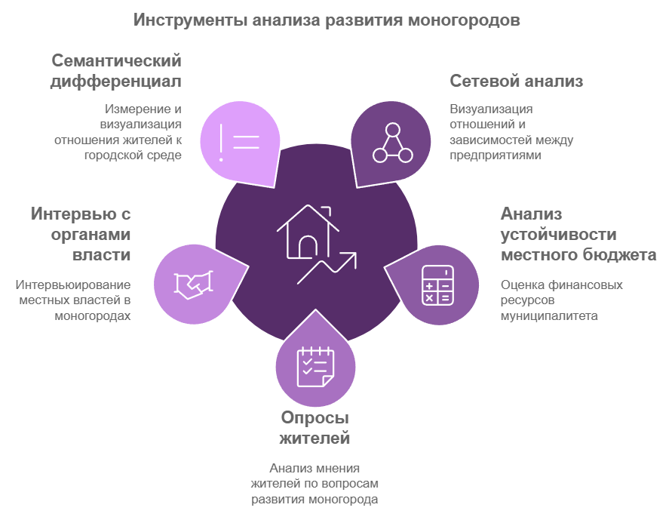
Алгоритм исследования
Гипотеза о зависимости перспектив развития экономики города от инициативности руководства и работников градообразующего предприятия проверялась следующими инструментами:

Slide 9
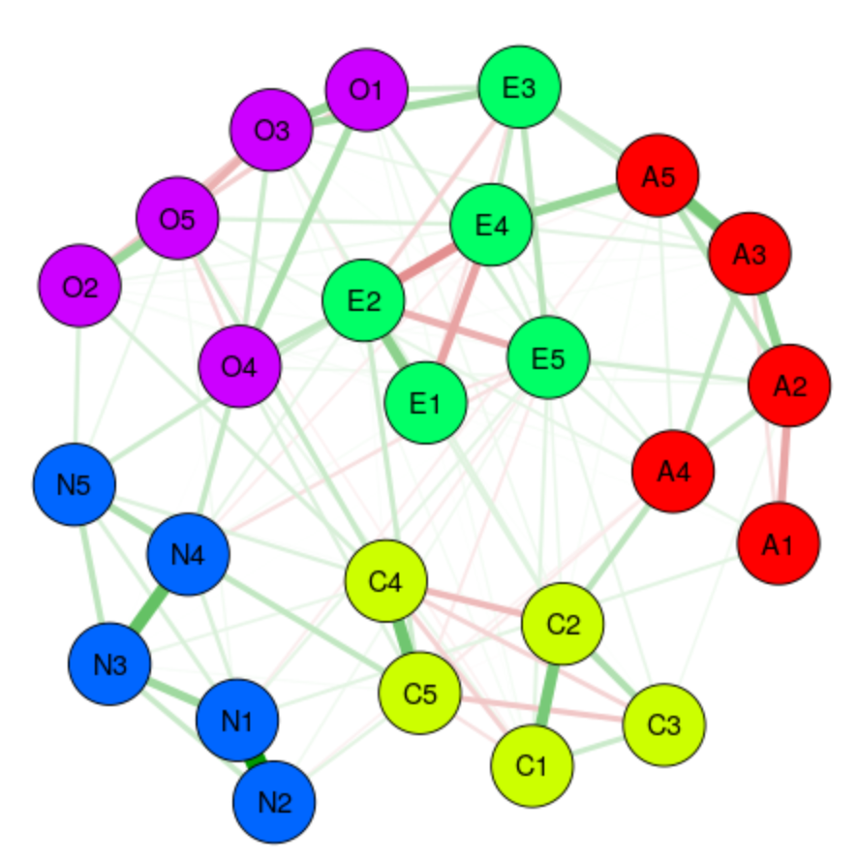
Анализ связей градообразующих предприятий моногородов среднего размера
Оценивается:
Математические характеристики сети
Пространственная распределённость элементов сети
Данные: данные из базы «Спарк» по градообразующим предприятиям 9 моногородов, построены сети их хозяйственных связей и узам владения
Принцип построения сетей: сети в NODEXL по заключенным контрактам градообразующего предприятия моногорода Ограничение: в базе данных СПАРК в обязательном порядке публикуются только госконтракты, поэтому добавлены связи по арбитражу

Slide 10
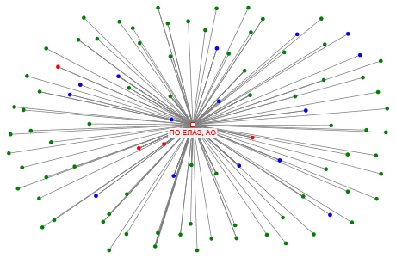
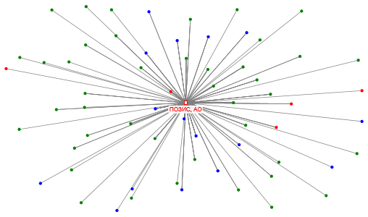
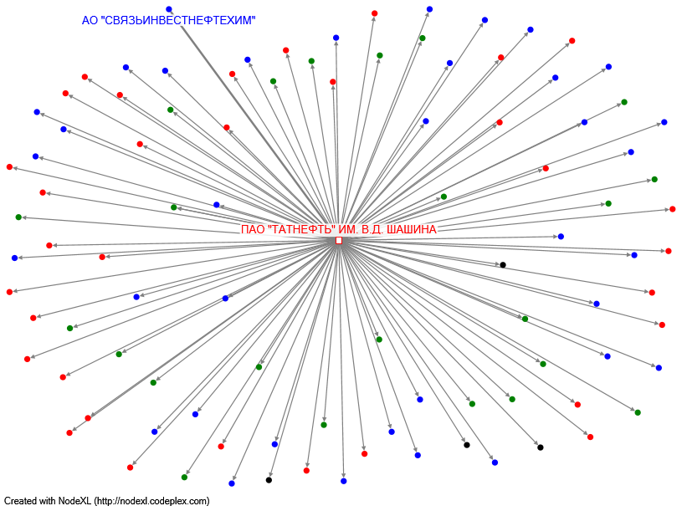
Сетевой анализ: Республика Татарстан
г. Елабуга
АО "ПРОИЗВОДСТВЕННОЕ ОБЪЕДИНЕНИЕ ЕЛАБУЖСКИЙ АВТОМОБИЛЬНЫЙ ЗАВОД”
г. Зеленодольск
АО “ПРОИЗВОДСТВЕННОЕ ОБЪЕДИНЕНИЕ "ЗАВОД ИМЕНИ СЕРГО”
г. Альметьевск
ПАО “ТАТНЕФТЬ” ИМ. В.Д. ШАШИНА

Slide 11
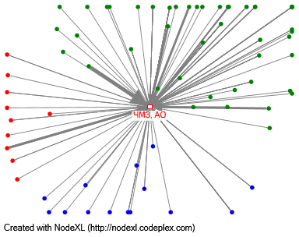
Сетевой анализ: Удмуртская Республика
г. Глазов АО “ЧЕПЕЦКИЙ МЕХАНИЧЕСКИЙ ЗАВОД”

Slide 12
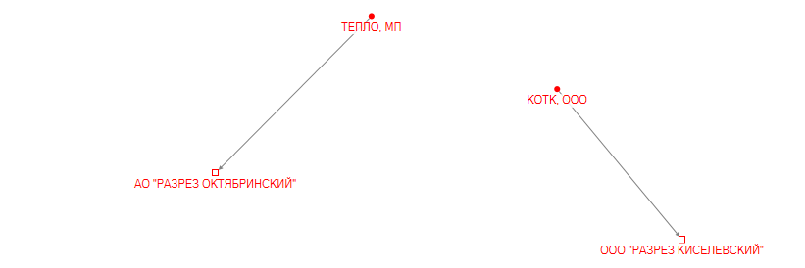
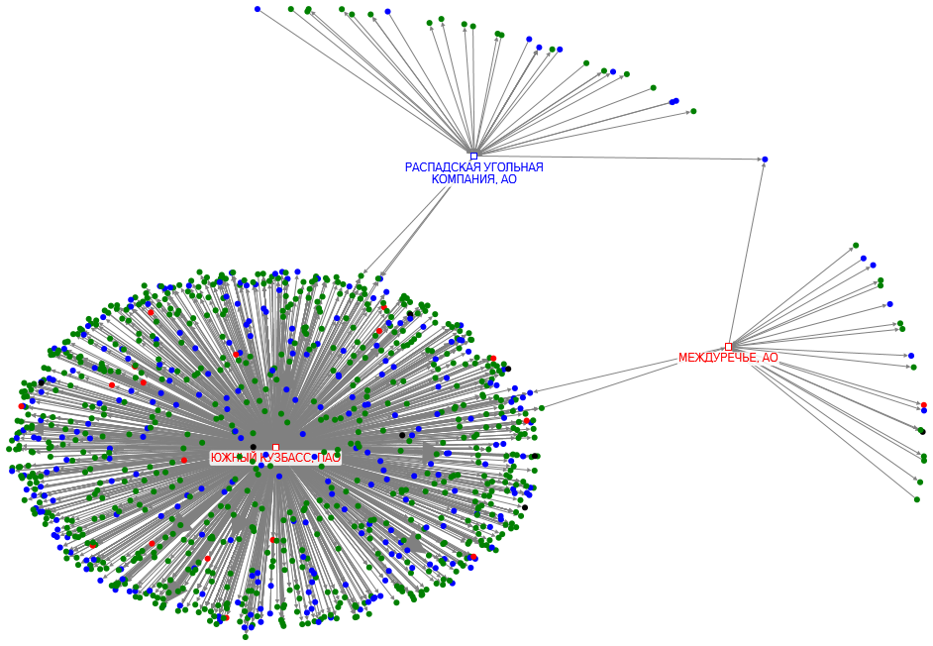
Сетевой анализ: Моногорода Кемеровской области (2/2)
г. Киселевск
ООО “РАЗРЕЗ КИСЕЛЕВСКИЙ”
АО “РАЗРЕЗ ОКТЯБРИНСКИЙ”
ООО “УЧАСТОК “КОКСОВЫЙ”
ООО “ШАХТА №12”
г. Междуреченск
АО “МЕЖДУРЕЧЬЕ”
ПАО “ЮЖНЫЙ КУЗБАСС”

Slide 13
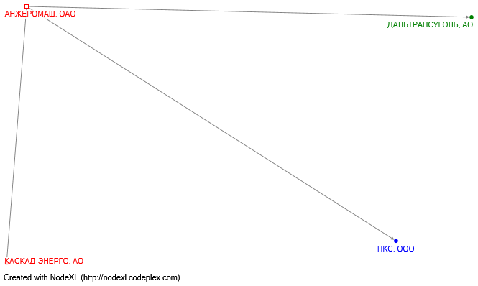
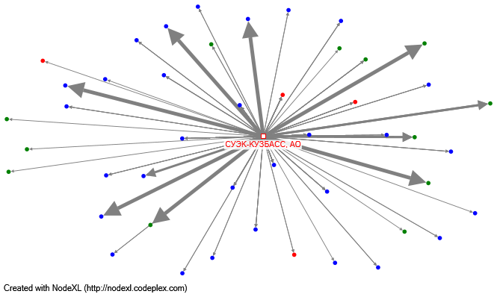
Сетевой анализ: Моногорода Кемеровской области (2/2)
г. Анжеро-Судженск
ОАО “АНЖЕРОМАШ”
ОАО “Ш/У АНЖЕРСКОЕ”
г. Ленинск-Кузнецкий
АО “СУЭК-КУЗБАСС”

Slide 14
Данные о количестве компаний разного уровня в сети по госконтрактам
Город | % городских предприятий | % региональных предприятий | % гос. уровень
Киселёвск | 100,00 | 0,00 | 0,00
Елабуга | 80,85 | 14,89 | 4,26
Междуреченск | 50,00 | 31,25 | 18,75
Анжеро-Судженск | 50,00 | 25,00 | 25,00
Ленинск-Кузнецкий | 12,50 | 62,50 | 25,00
Альметьевск | 6,52 | 51,09 | 42,39
Зеленодольск | 9,38 | 25,00 | 65,63
Глазов | 15,07 | 19,18 | 65,75
Примечание: данные по госконтрактам предприятия г. Чистополь в открытом доступе не представлены

Slide 15
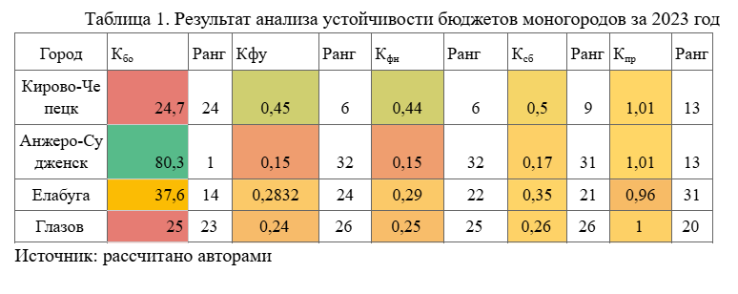
Рассчитаны показатели развития бюджета моногородов
Выявлены значимые различия в уровне взаимозависимости между состоянием развития градообразующего предприятия и устойчивостью бюджета моногорода, объясняемые разной степенью укорененности градообразующего предприятия в структуре местной экономики.
Таблица 1. Показатели бюджетной устойчивости моногородов России (фрагмент)

Slide 16
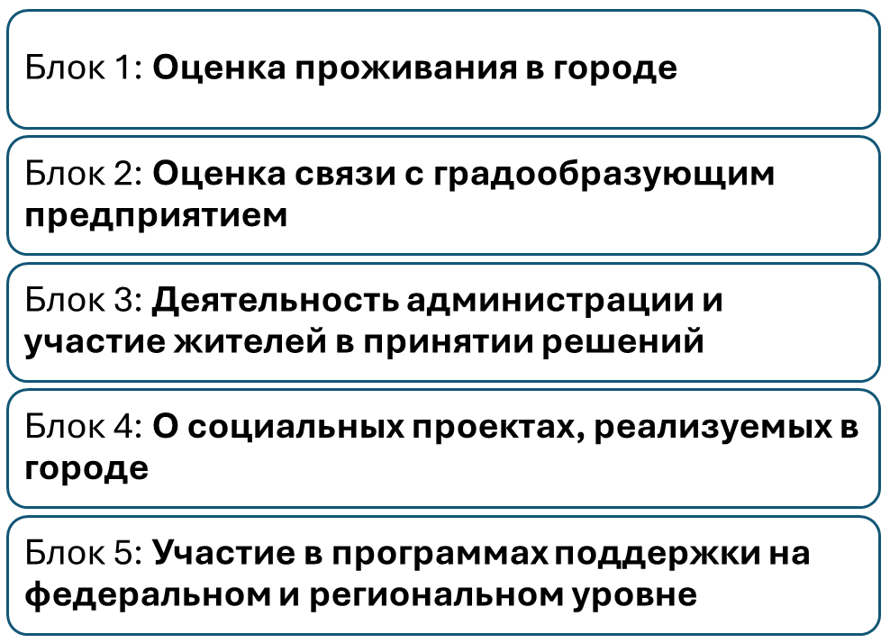
Структура опроса жителей:
Структура интервью с представителями органов власти:

Slide 17
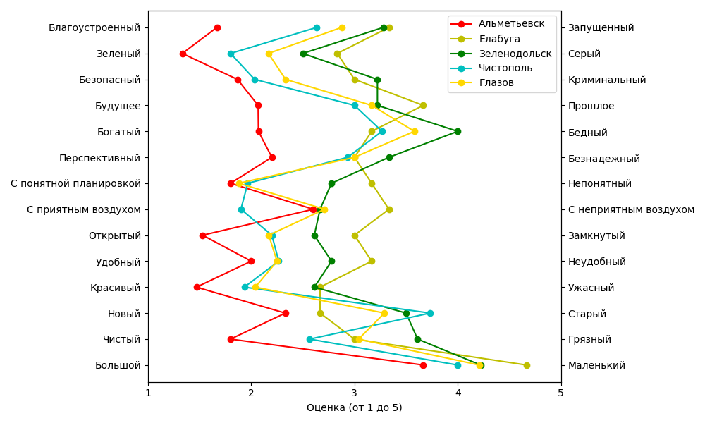
Республика Татарстан: Зеленодольск, Альметьевск, Елабуга, Чистополь. Удмуртская Республика: Глазов
При анализе г. Глазов был включен в выборку с городами Республики Татарстан

Slide 18
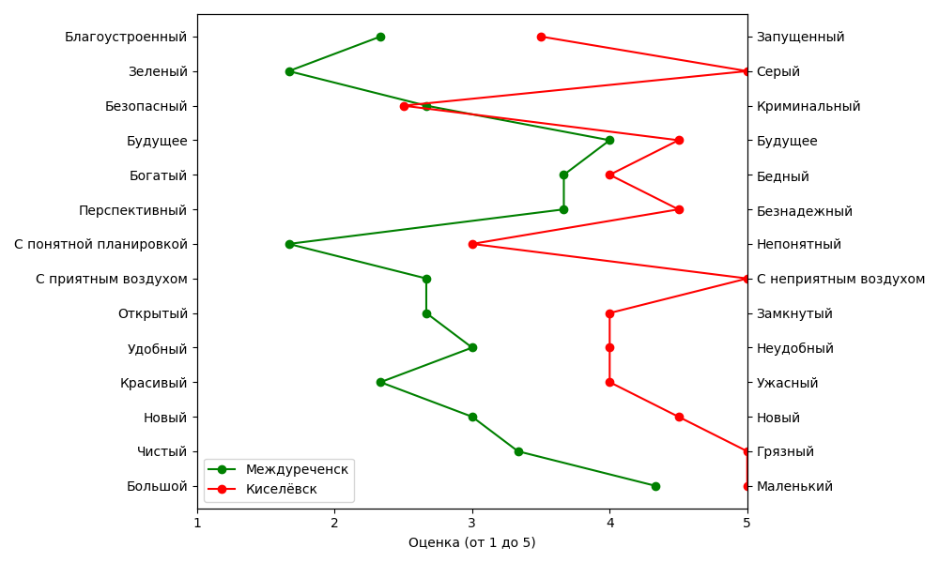
Кемеровская область: Междуреченск, Киселевск

Slide 19
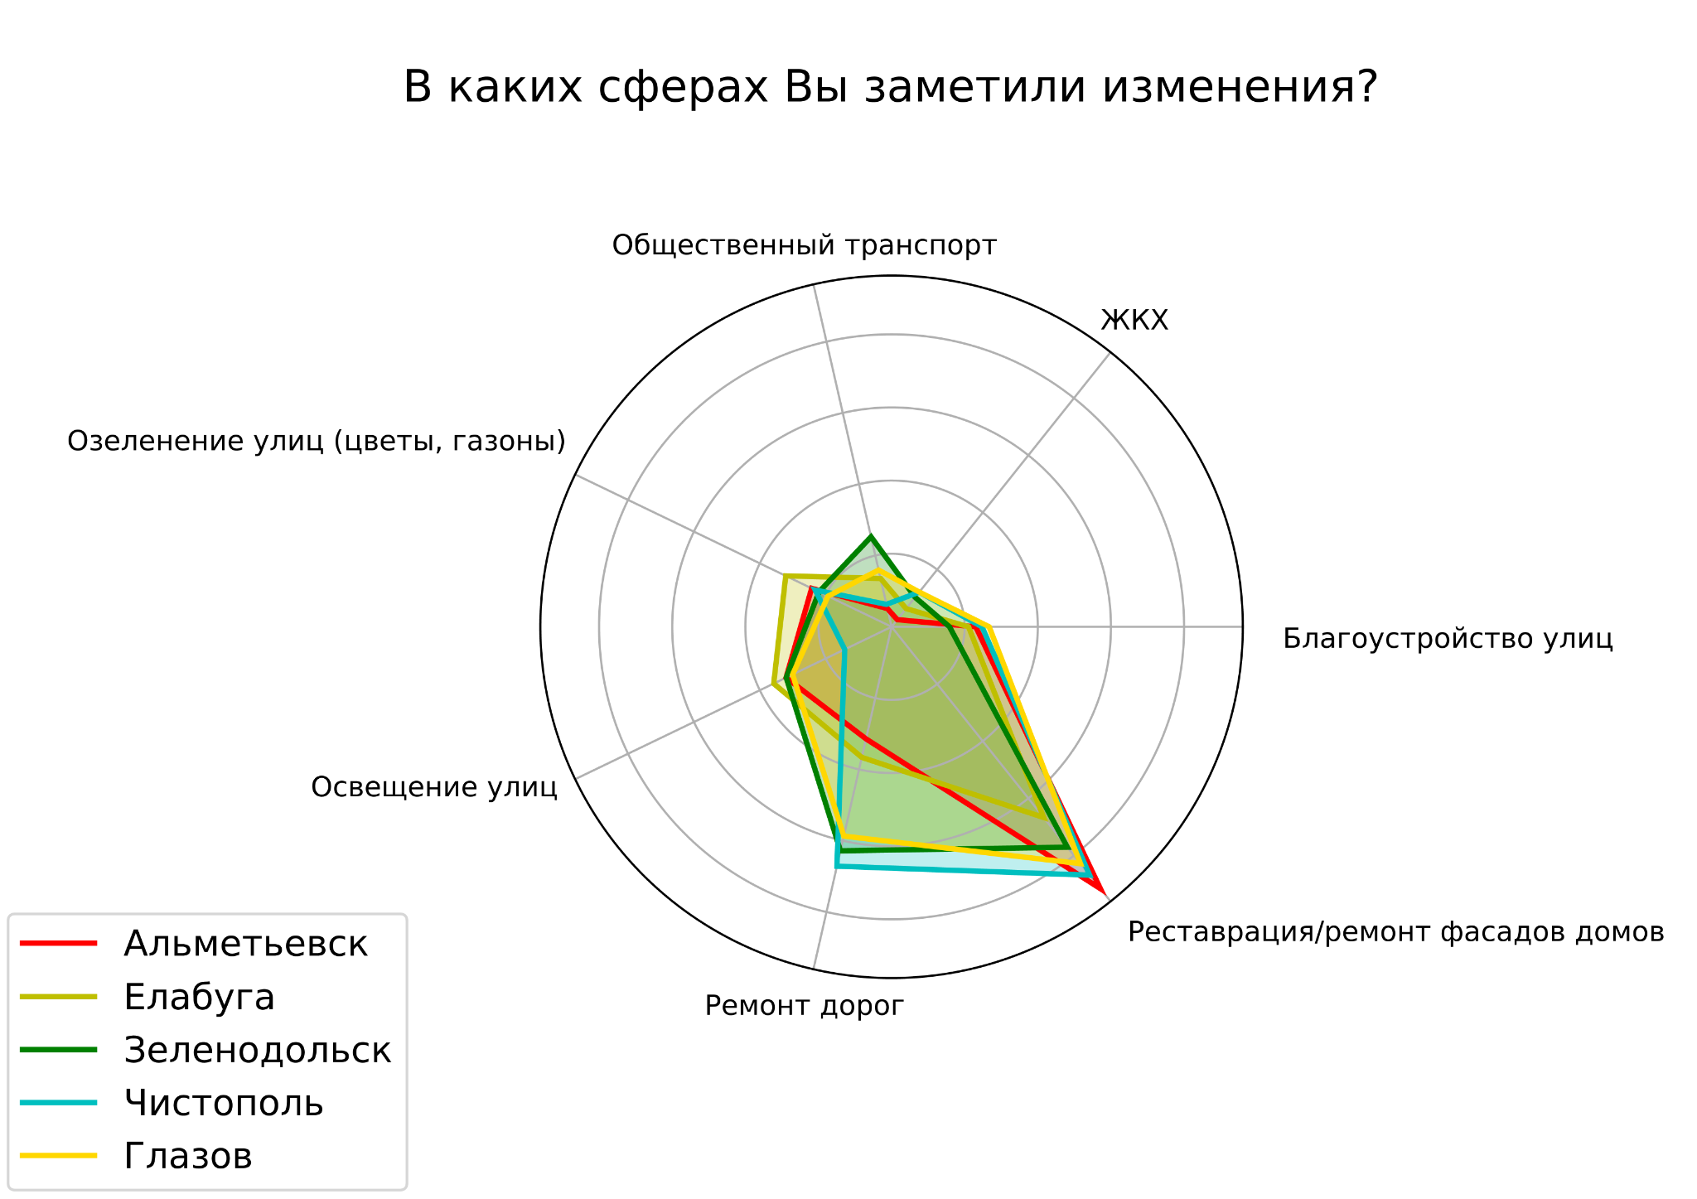
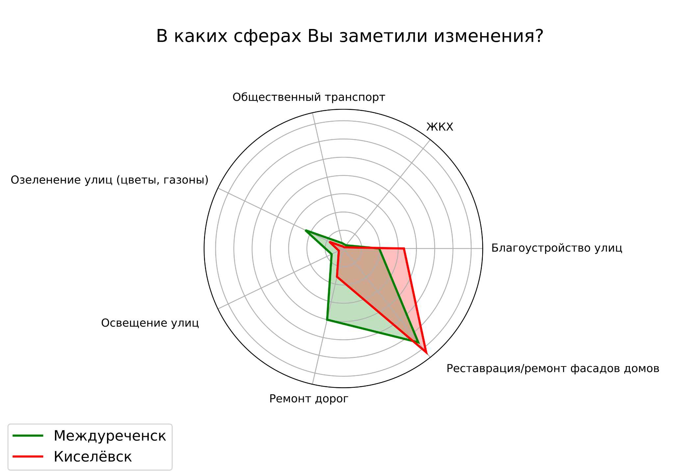
Сферы изменений в городах

Slide 20
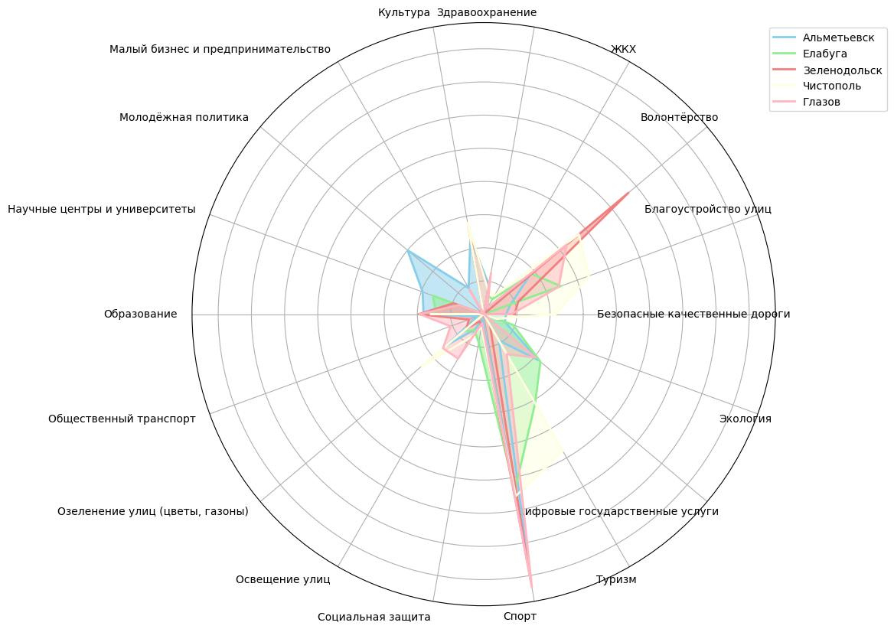
В каких сферах заметно действие социальных проектов?

Slide 21
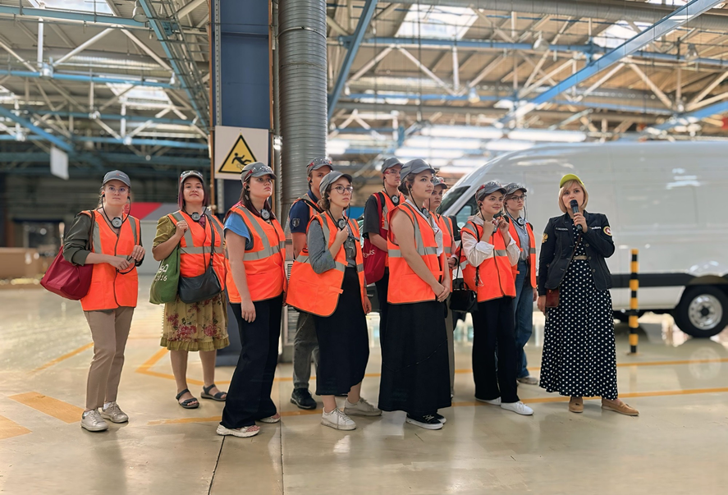
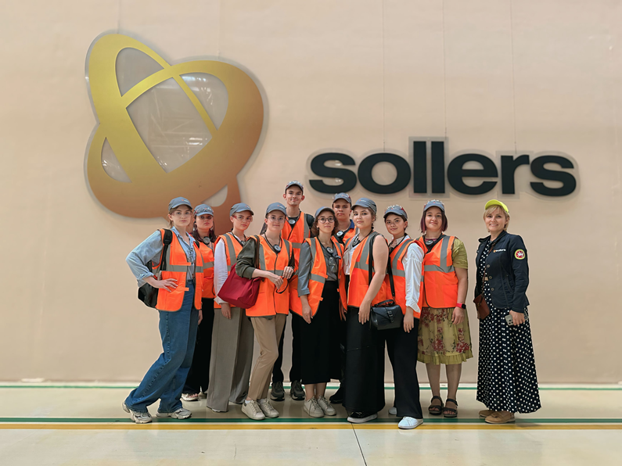
Результаты экспедиции
Посещены 3 моногорода: Елабуга, Альметьевск и Зеленодольск.
В каждом проведены интервью с представителями Администрации.
В Елабуге и Зеленодольске также проинтервьюированы представители градообразующих предприятий.
В Елабуге состоялась поездка в особую экономическую зону “Алабуга”.

Slide 22
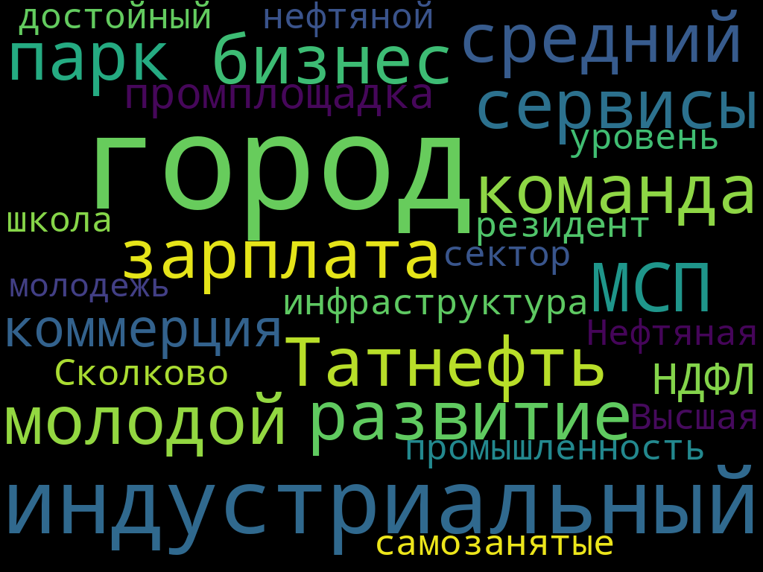
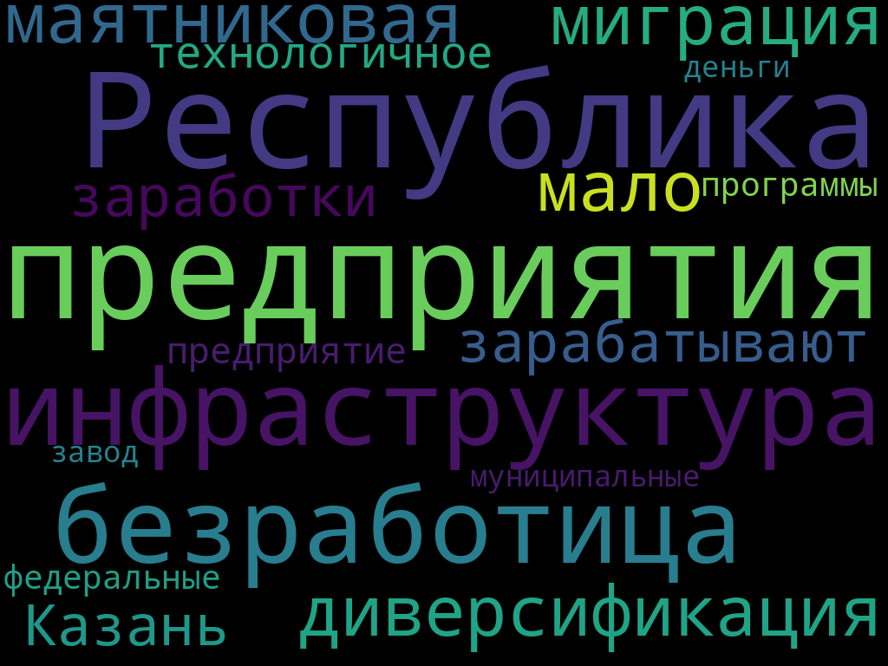
Результаты по итогам интервью
Ключевые слова по результат проведенных интервью
г. Альметьевск
г. Зеленодольск

Slide 23
Спасибо за внимание!

Slide 24
Приложение
Анализ статистических данных по моногородам для экспедиции

Slide 25
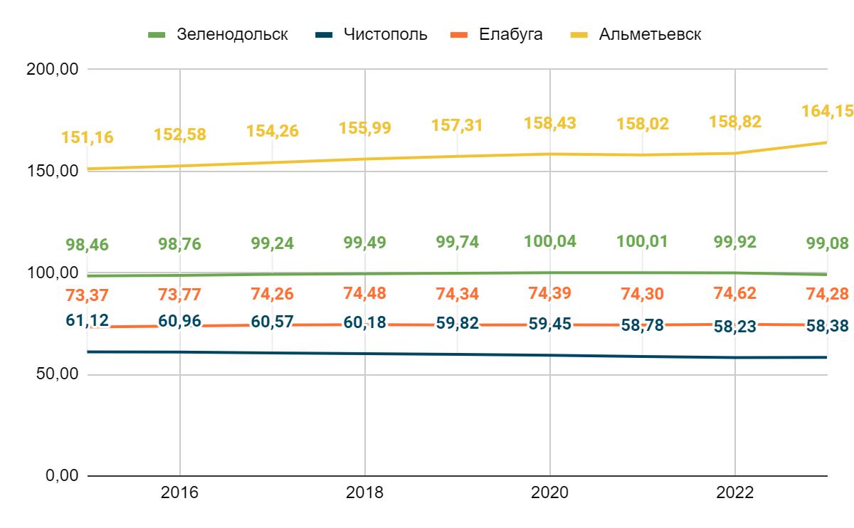
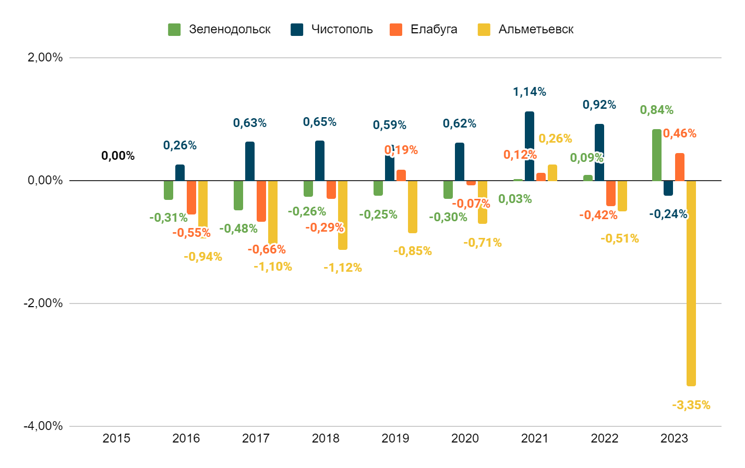
Численность населения
(по городам)
Тысяч человек
Цепной индекс

Slide 26
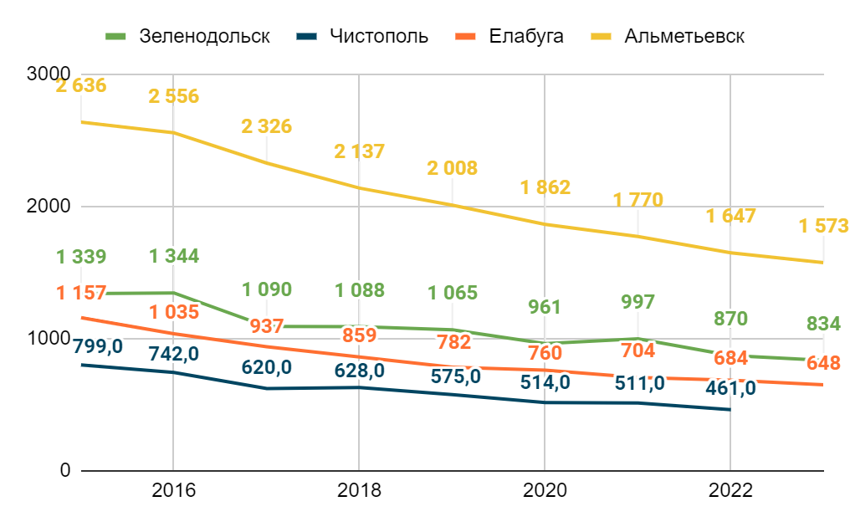
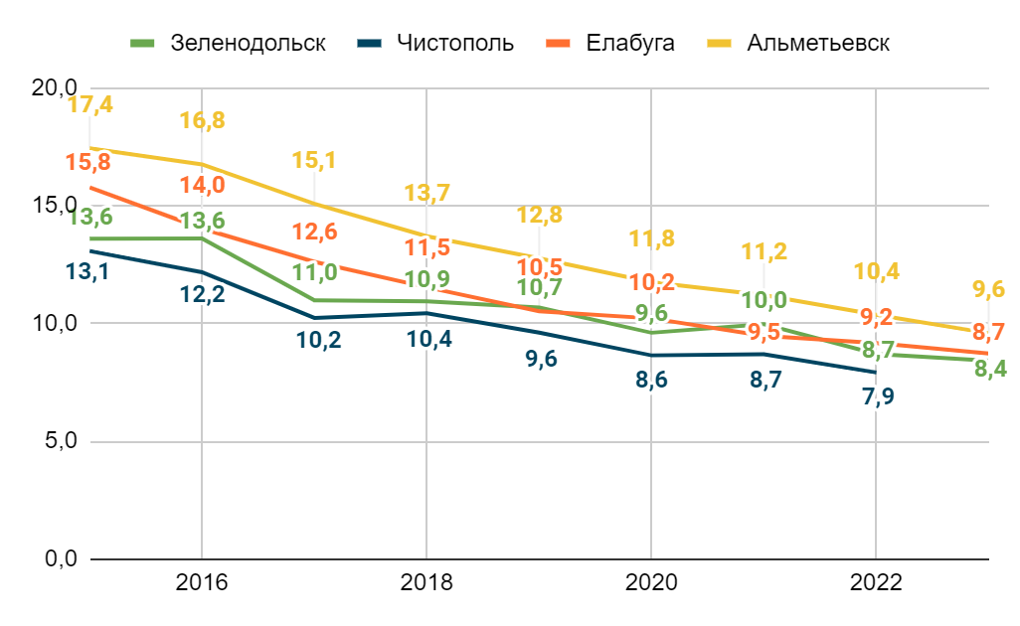
Число родившихся:
(по городам)
человек
на 1000 человек населения

Slide 27
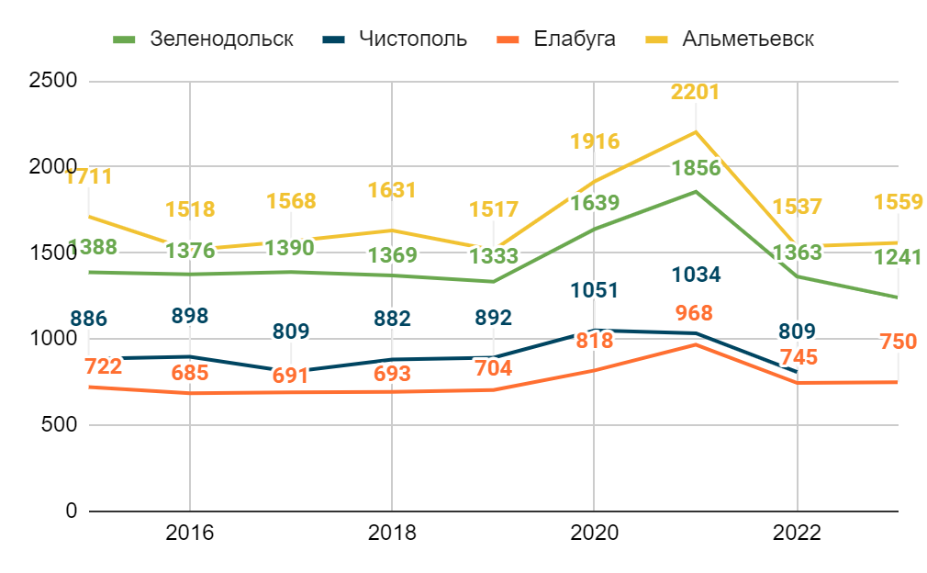
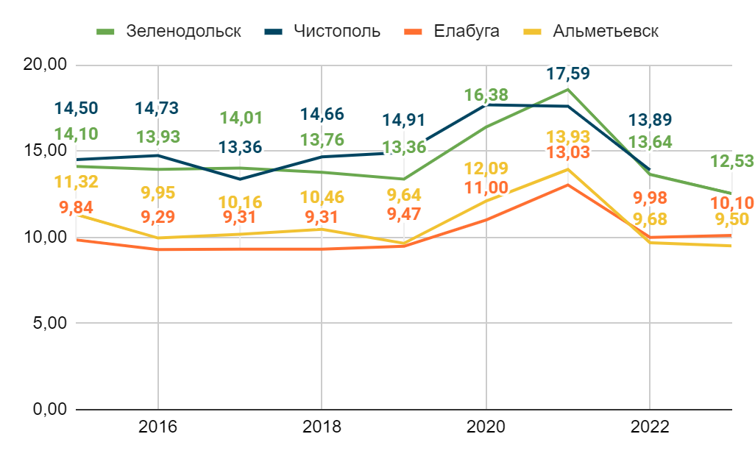
Число умерших:
(по городам)
человек
на 1000 человек населения

Slide 28
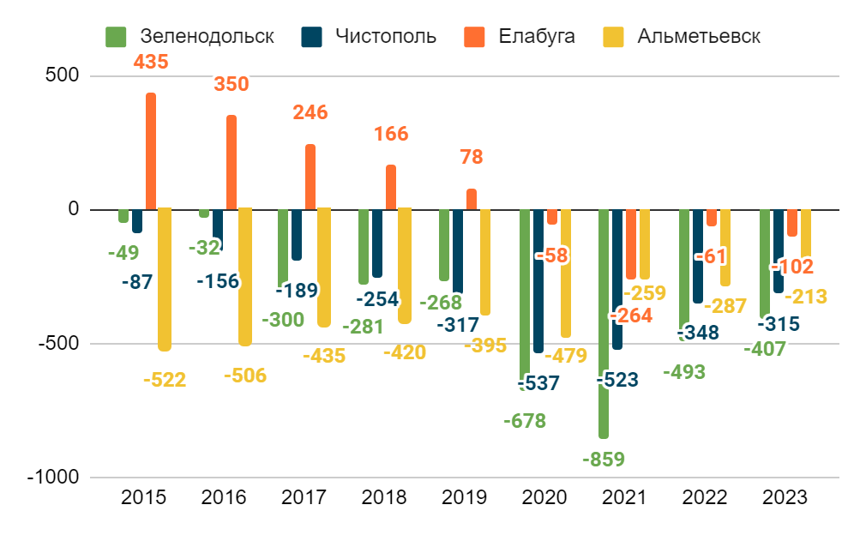
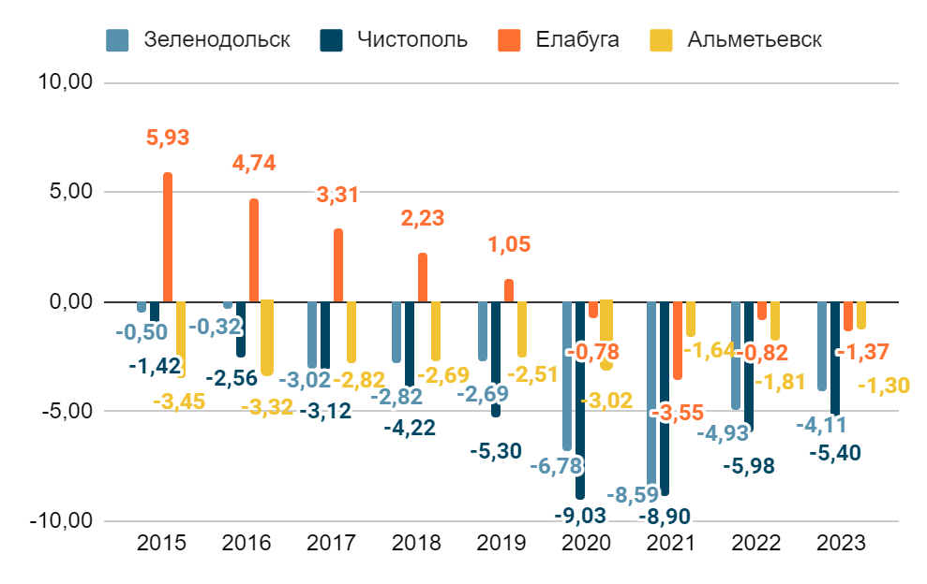
Убыль/прирост населения:
(по городам)
человек
на 1000 человек населения

Slide 29
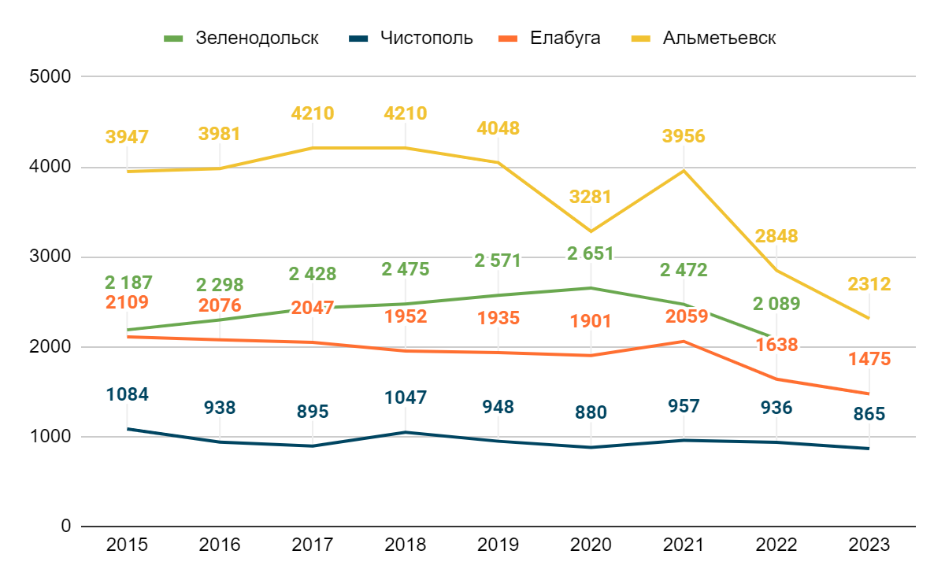
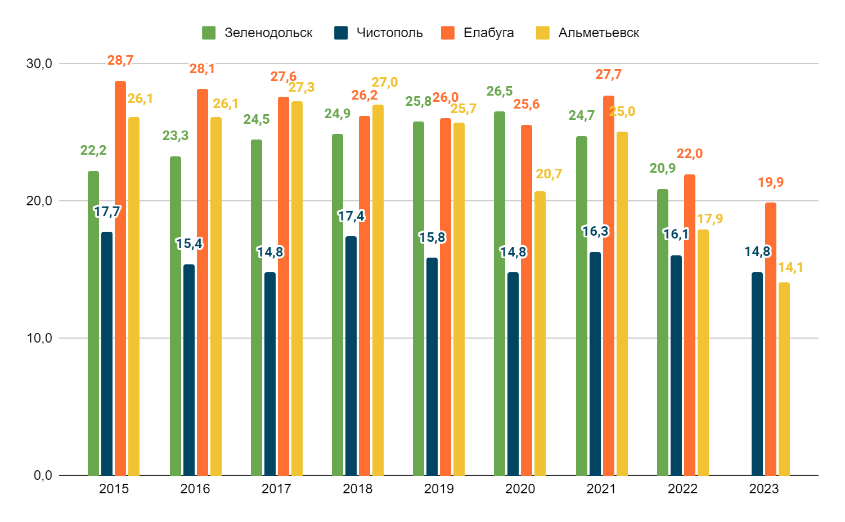
Число прибывших:
(по городам)
человек
на 1000 человек населения

Slide 30
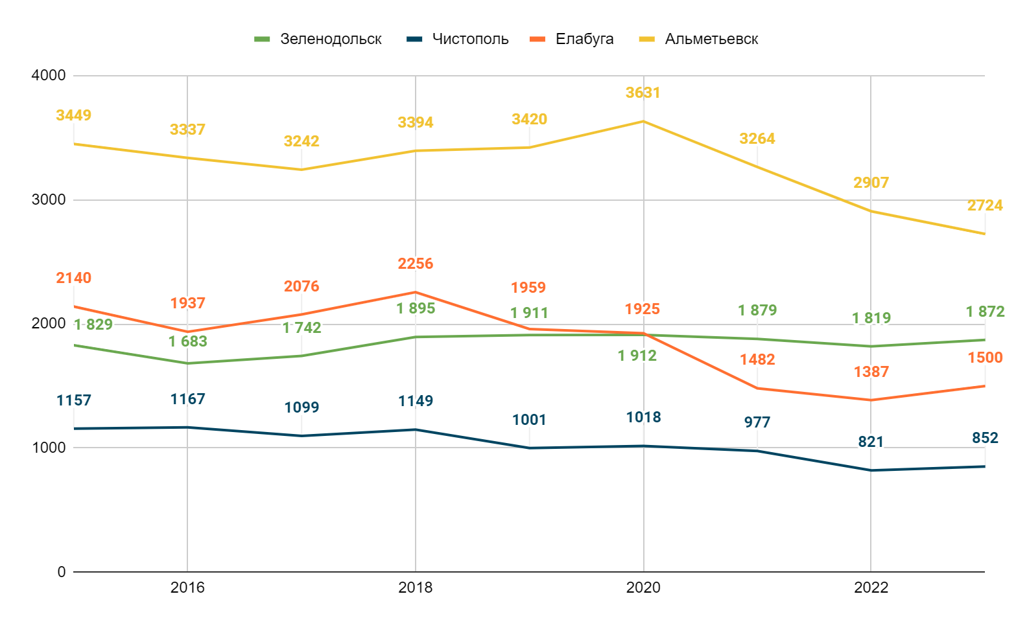
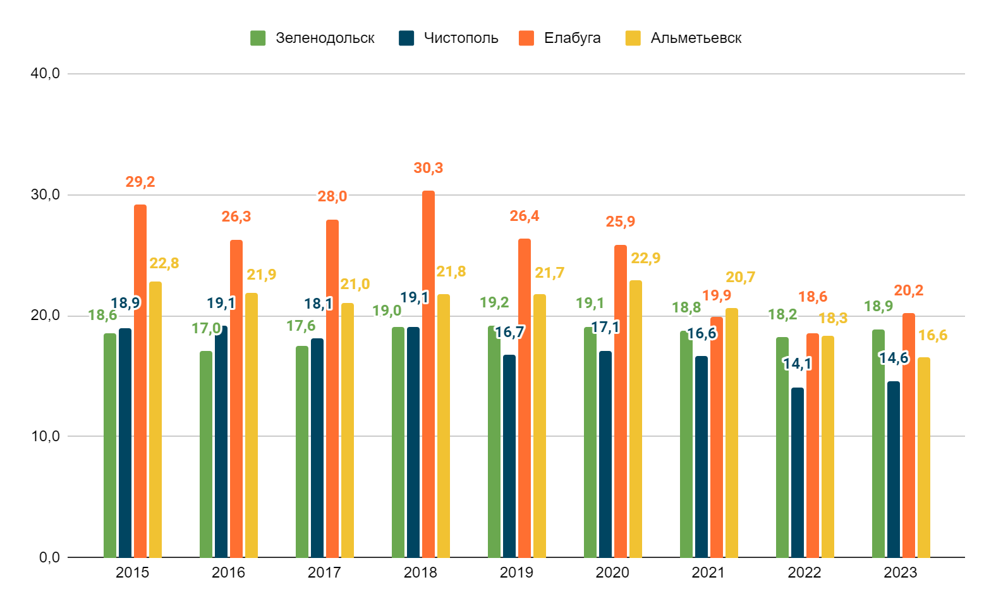
Число выбывших:
(по городам)
человек
на 1000 человек населения

Slide 31
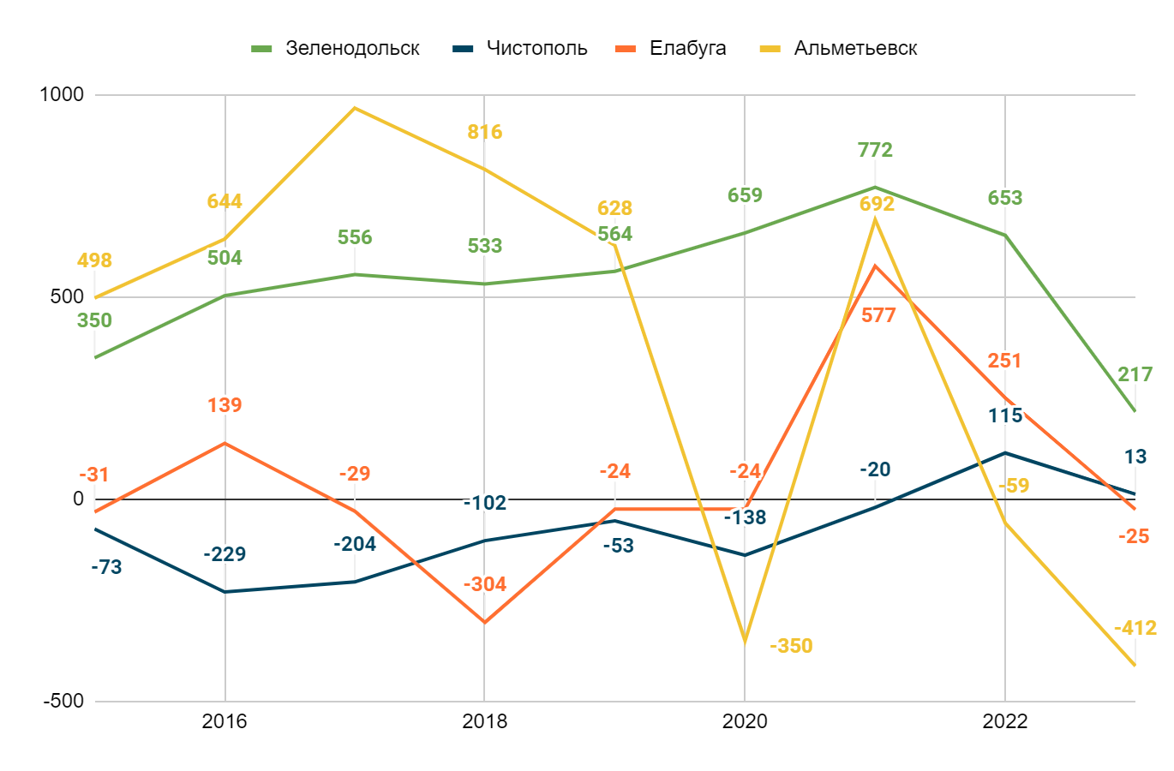
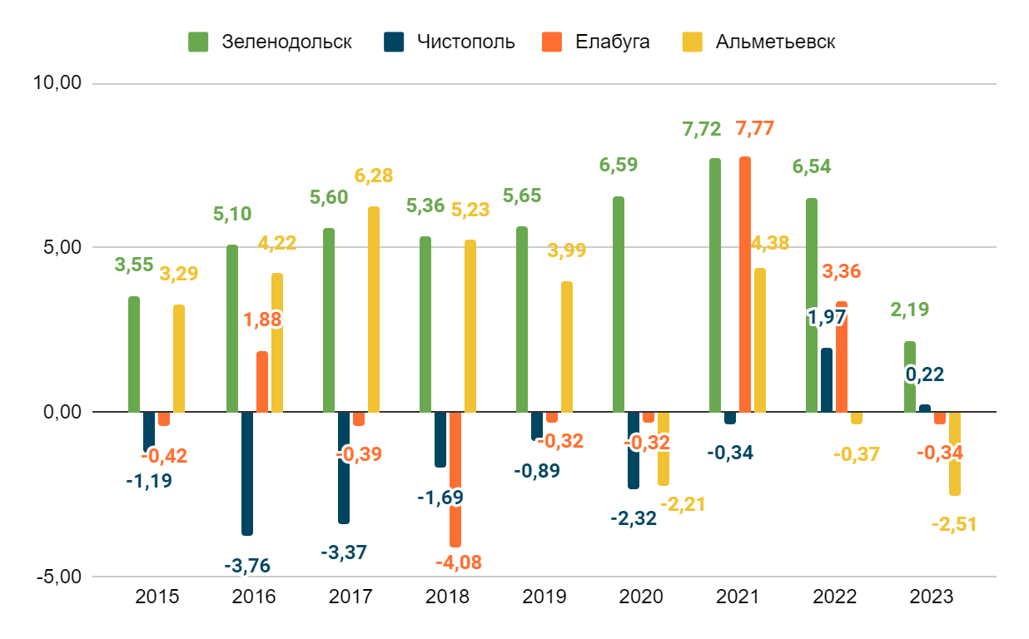
Механический прирост:
(по городам)
человек
на 1000 человек населения
968

Slide 32
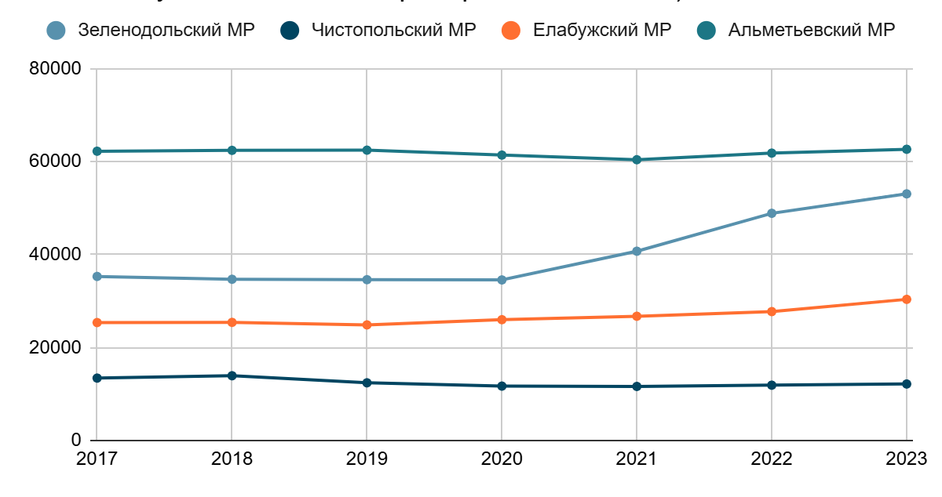
Среднесписочная численность работников организаций (без субъектов малого предпринимательства)

Slide 33
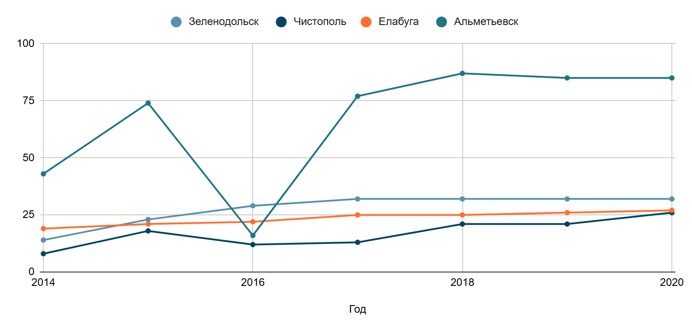
Число лечебно-профилактических организаций

Slide 34
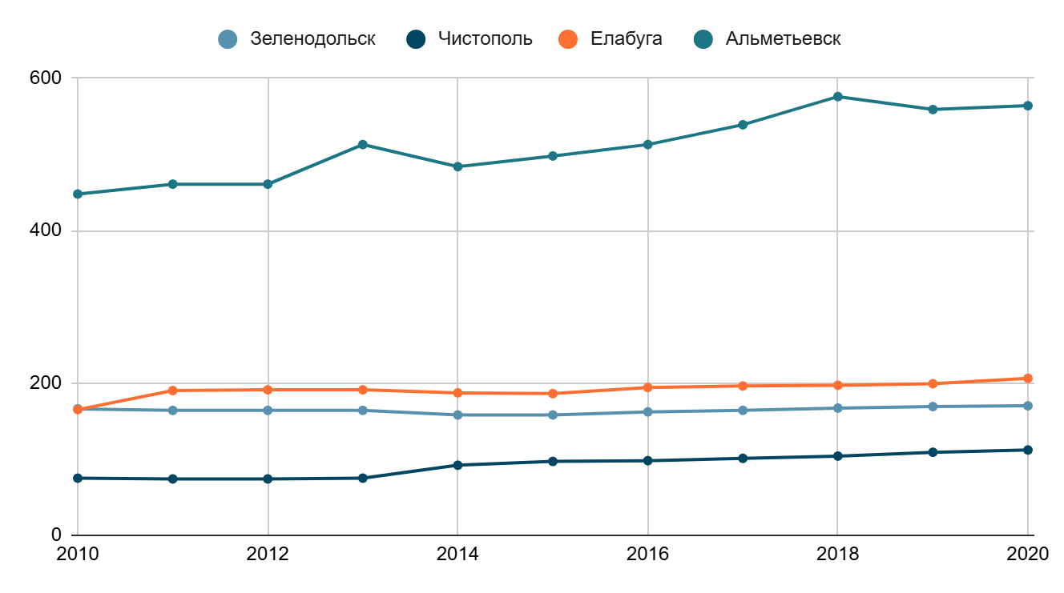
Число спортивных сооружений

Slide 35
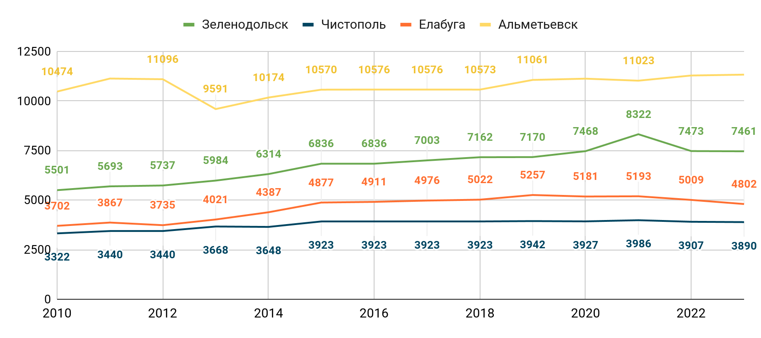
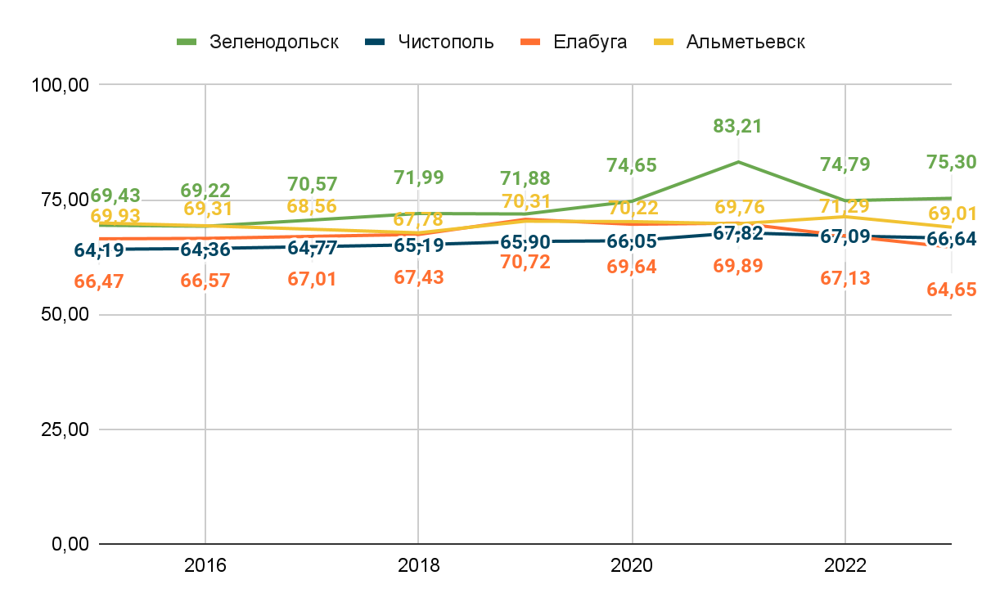
Число мест в организацях, осуществляющих образовательную деятельность
(по образовательным программам дошкольного образования, присмотр и уход за детьми)
Данные представлены в доле на тысячу человек по МО
человек
на 1000 человек населения

Slide 36
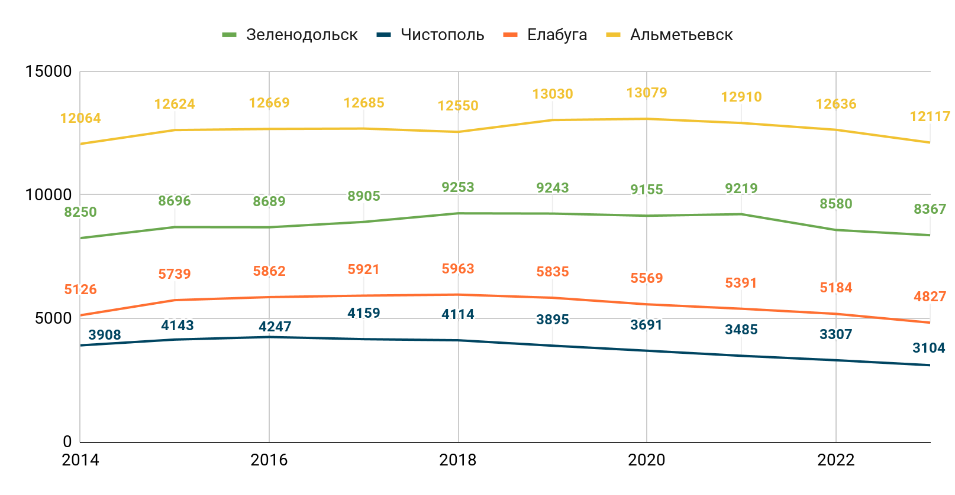
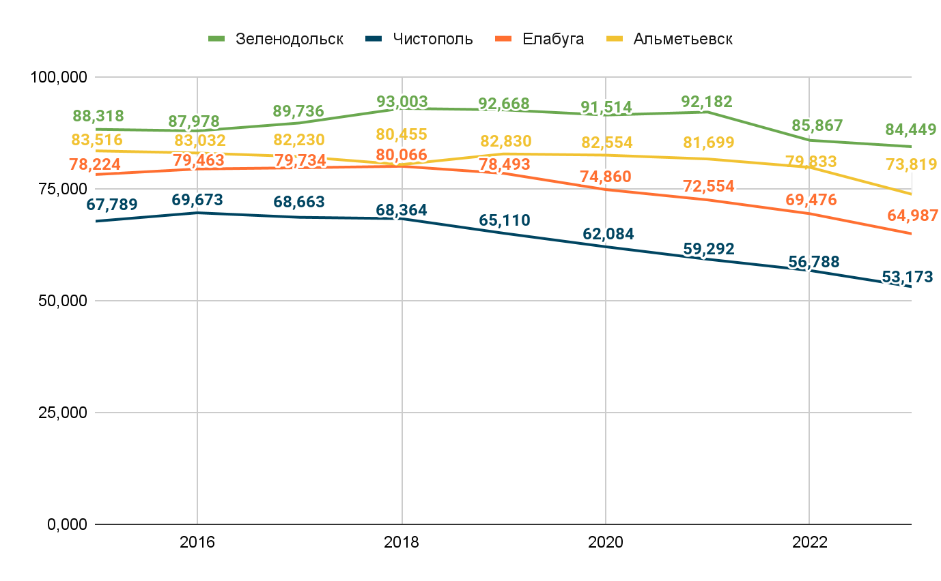
Численность воспитанников, посещающих организации, осуществляющие образовательную деятельность
(по образовательным программам дошкольного образования, присмотр и уход за детьми)
Данные представлены в доле на тысячу человек по МО
человек
на 1000 человек населения

Slide 37
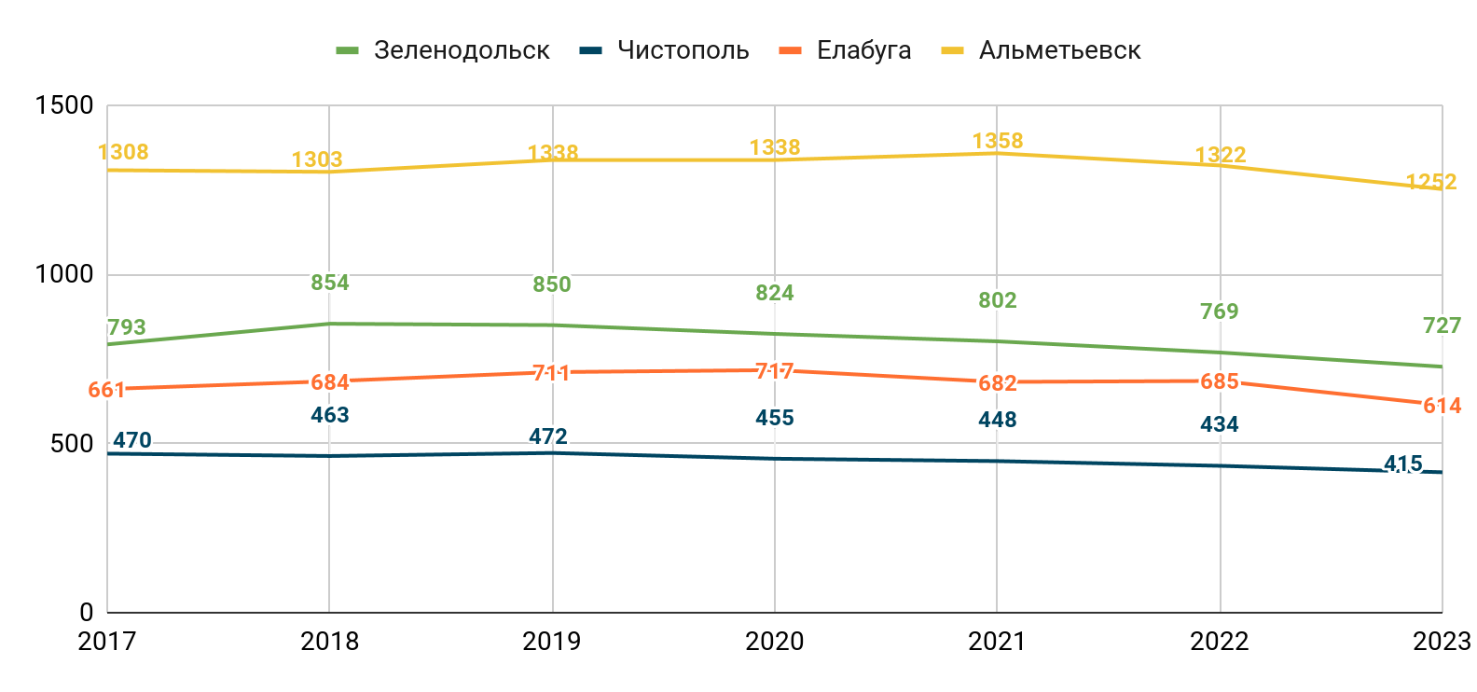
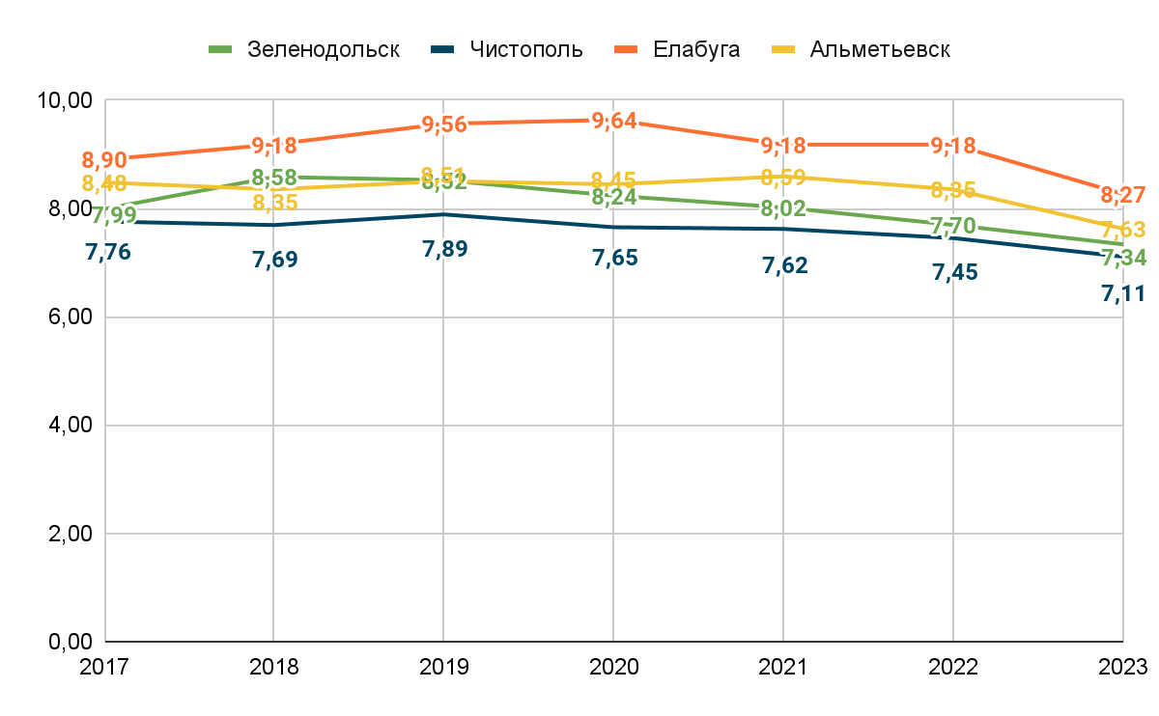
Численность педагогических работников в организациях, осуществляющих образовательную деятельность
(по образовательным программам дошкольного образования, присмотр и уход за детьми)
Данные представлены в доле на тысячу человек по МО
человек
на 1000 человек населения

Slide 38
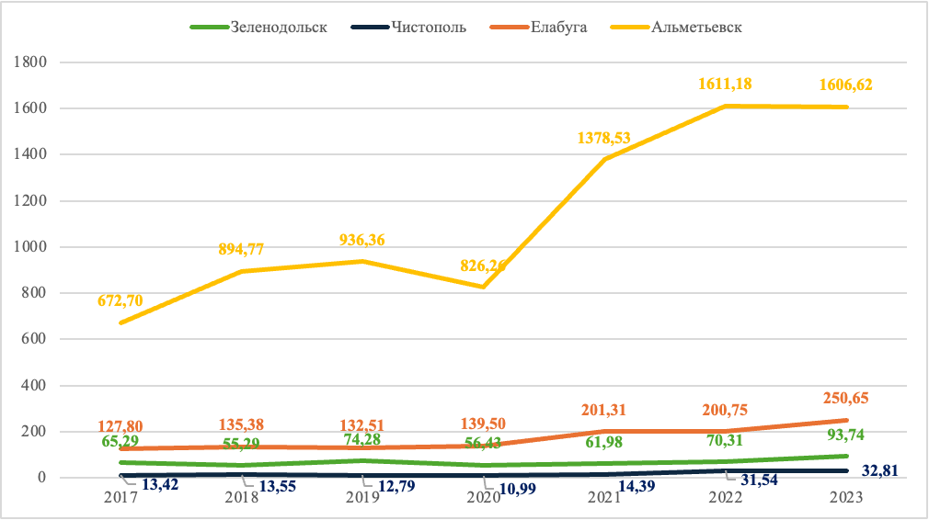
Отгружено товаров собственного производства, выполнено работ и услуг собственными силами (без субъектов малого предпринимательства) (с 2017г) млдр. руб
(данные по МР)

Slide 39
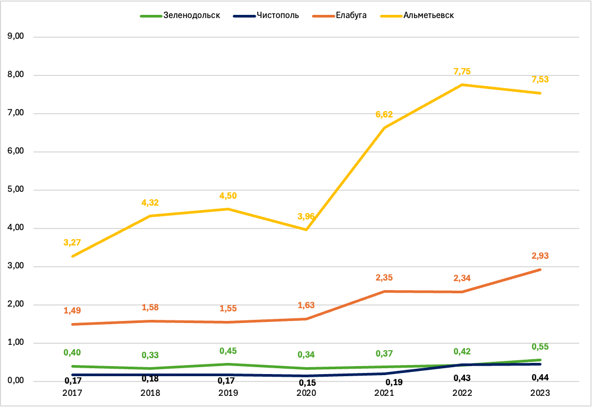
Отгружено товаров собственного производства, выполнено работ и услуг собственными силами (без субъектов малого предпринимательства) (с 2017г) млдр. руб на 1000 чел.
(данные по МР)

Slide 40
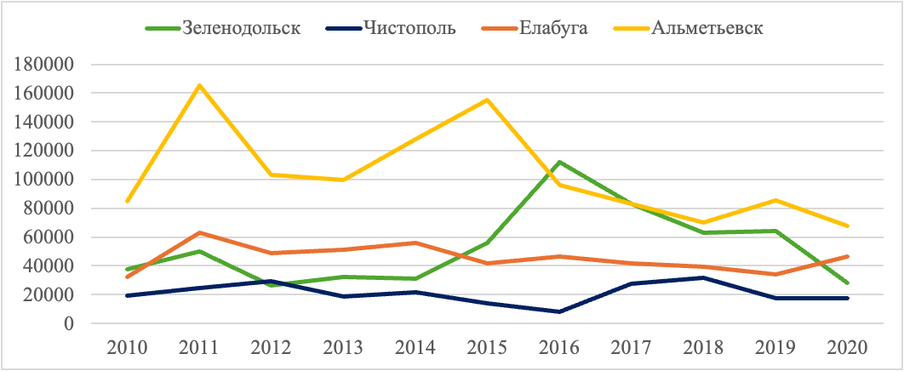
Введено в действие жилых домов на территории муниципального образования (кв.м)
(данные по городам)

Slide 41
Введено в действие жилых домов на территории муниципального образования (кв.м) на 1000 чел
(данные по городам)

Slide 42
Оборот розничной торговли (без субъектов малого предпринимательства)
(с 2017г) (млн. руб)
(данные по МР)

Slide 43
Оборот розничной торговли (без субъектов малого предпринимательства)
(с 2017 г) (млн руб) на 1000 чел
(данные по МР)

Slide 44
Текущие (эксплуатационные) затраты на охрану окружающей среды, включая оплату услуг природоохранного назначения, тыс. руб.

Slide 45
Инвестиции в основной капитал за счет средств бюджета муниципального образования (данные по городу), млн руб. (2010-2020 гг.)

Slide 46
Инвестиции в основной капитал, осуществляемые организациями, находящимися на территории муниципального образования (данные по району), млрд руб (2010-2023 гг.)

Slide 47
Объем инвестиций в основной капитал (за исключением бюджетных средств) в расчете на 1 жителя (данные по району), тыс. руб. (2010-2023 гг.)

